Slide 1
КИБЕРБУЛЛИНГ ‒ УГРОЗА СОВРЕМЕННОМУ ПОКОЛЕНИЮ
Выполнили:
Анкудинов Иван
Фалалеев Алексей

Slide 2
Актуальность
2017-2018гг.
46%
44%
Наблюдали агрессивное онлайн-поведение
Получали агрессивные сообщения
48%
23%
Стали жертвами кибершантажа
Получали угрозы физической расправы

Slide 3
Актуальность
Доступность Интернета позволяет постоянно пользоваться социальными сетями, что дает возможность злоумышленникам беспрепятственно заниматься травлей. Это может привести подростков к разнообразным печальным последствиям.
В данный момент крайне мало внимания уделяется данной проблеме: нет системы обучения специалистов противодействию буллингу и кибербуллингу, практически не поводится профилактической работы с детьми и подростками.

Slide 4
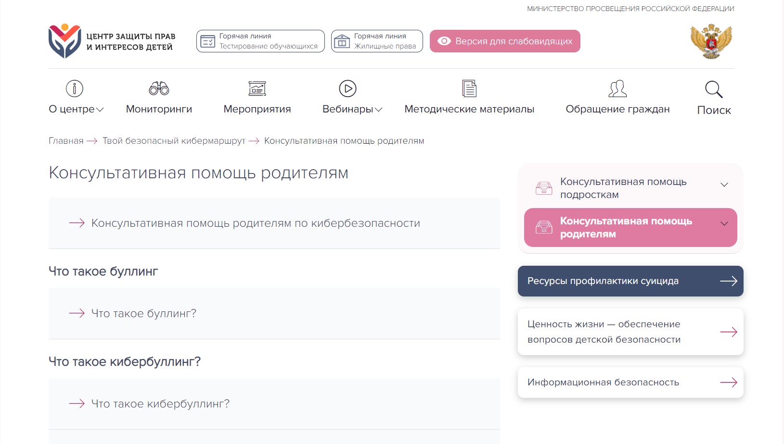
Актуальность

Slide 5
Цель, объект, предмет
Цель проекта: создание условий по профилактике кибербуллинга и устранению его последствий для личности школьника.
Объект проекта: кибербуллинг среди школьников.
Предмет проекта: повышение уровня кибербуллинга среди школьников.

Slide 6
Задачи
сбор и анализ литературы по проблеме кибербуллинга среди школьников, разработка опроса и его проведение;
информирование родителей школьников о феномене «кибербуллинга» и его последствиях на личность;
проведение профилактической работы со школьниками 5-11 классов города Нижний Тагил;
разработка рекомендаций для образовательных организаций по распознаванию кибербуллинга и оказания помощи пострадавшим подросткам.

Slide 7
Реализация
Участники:
Руководитель проекта
Разработчики проекта
Психологи
Сотрудники и учителя школ
Сроки:
1 год

Slide 8
1 этап

Slide 9
2 этап

Slide 10
3 этап

Slide 11
4 этап

Slide 12
Ожидаемые изменения
Уменьшение числа подростков, ставших жертвой кибербуллинга.
Увеличение количества родителей, имеющих представление о последствиях кибербуллинга.
Прирост знаний учителей и родителей по оказанию помощи детям, ставшим жертвой кибербуллинга.

Slide 13
Возможные препятствия
незаинтересованность школ в принятии участия в наших мероприятиях;
ребенок, ставший жертвой кибербуллинга или агрессором может отрицать данный факт;
отрицание родителями проблемы кибербуллинга или нежелание узнать об этой проблеме;

Slide 14
Перспективы
Использование составленных рекомендаций позволит проводить борьбу с кибербуллингом в других школах нашей области.
Разработанные нами рекомендации, опросники могут служить основой для более крупных исследований данной проблемы.

Slide 15
КИБЕРБУЛЛИНГ ‒ УГРОЗА СОВРЕМЕННОМУ ПОКОЛЕНИЮ
Выполнили:
Анкудинов Иван
Фалалеев Алексей

